Slide 1
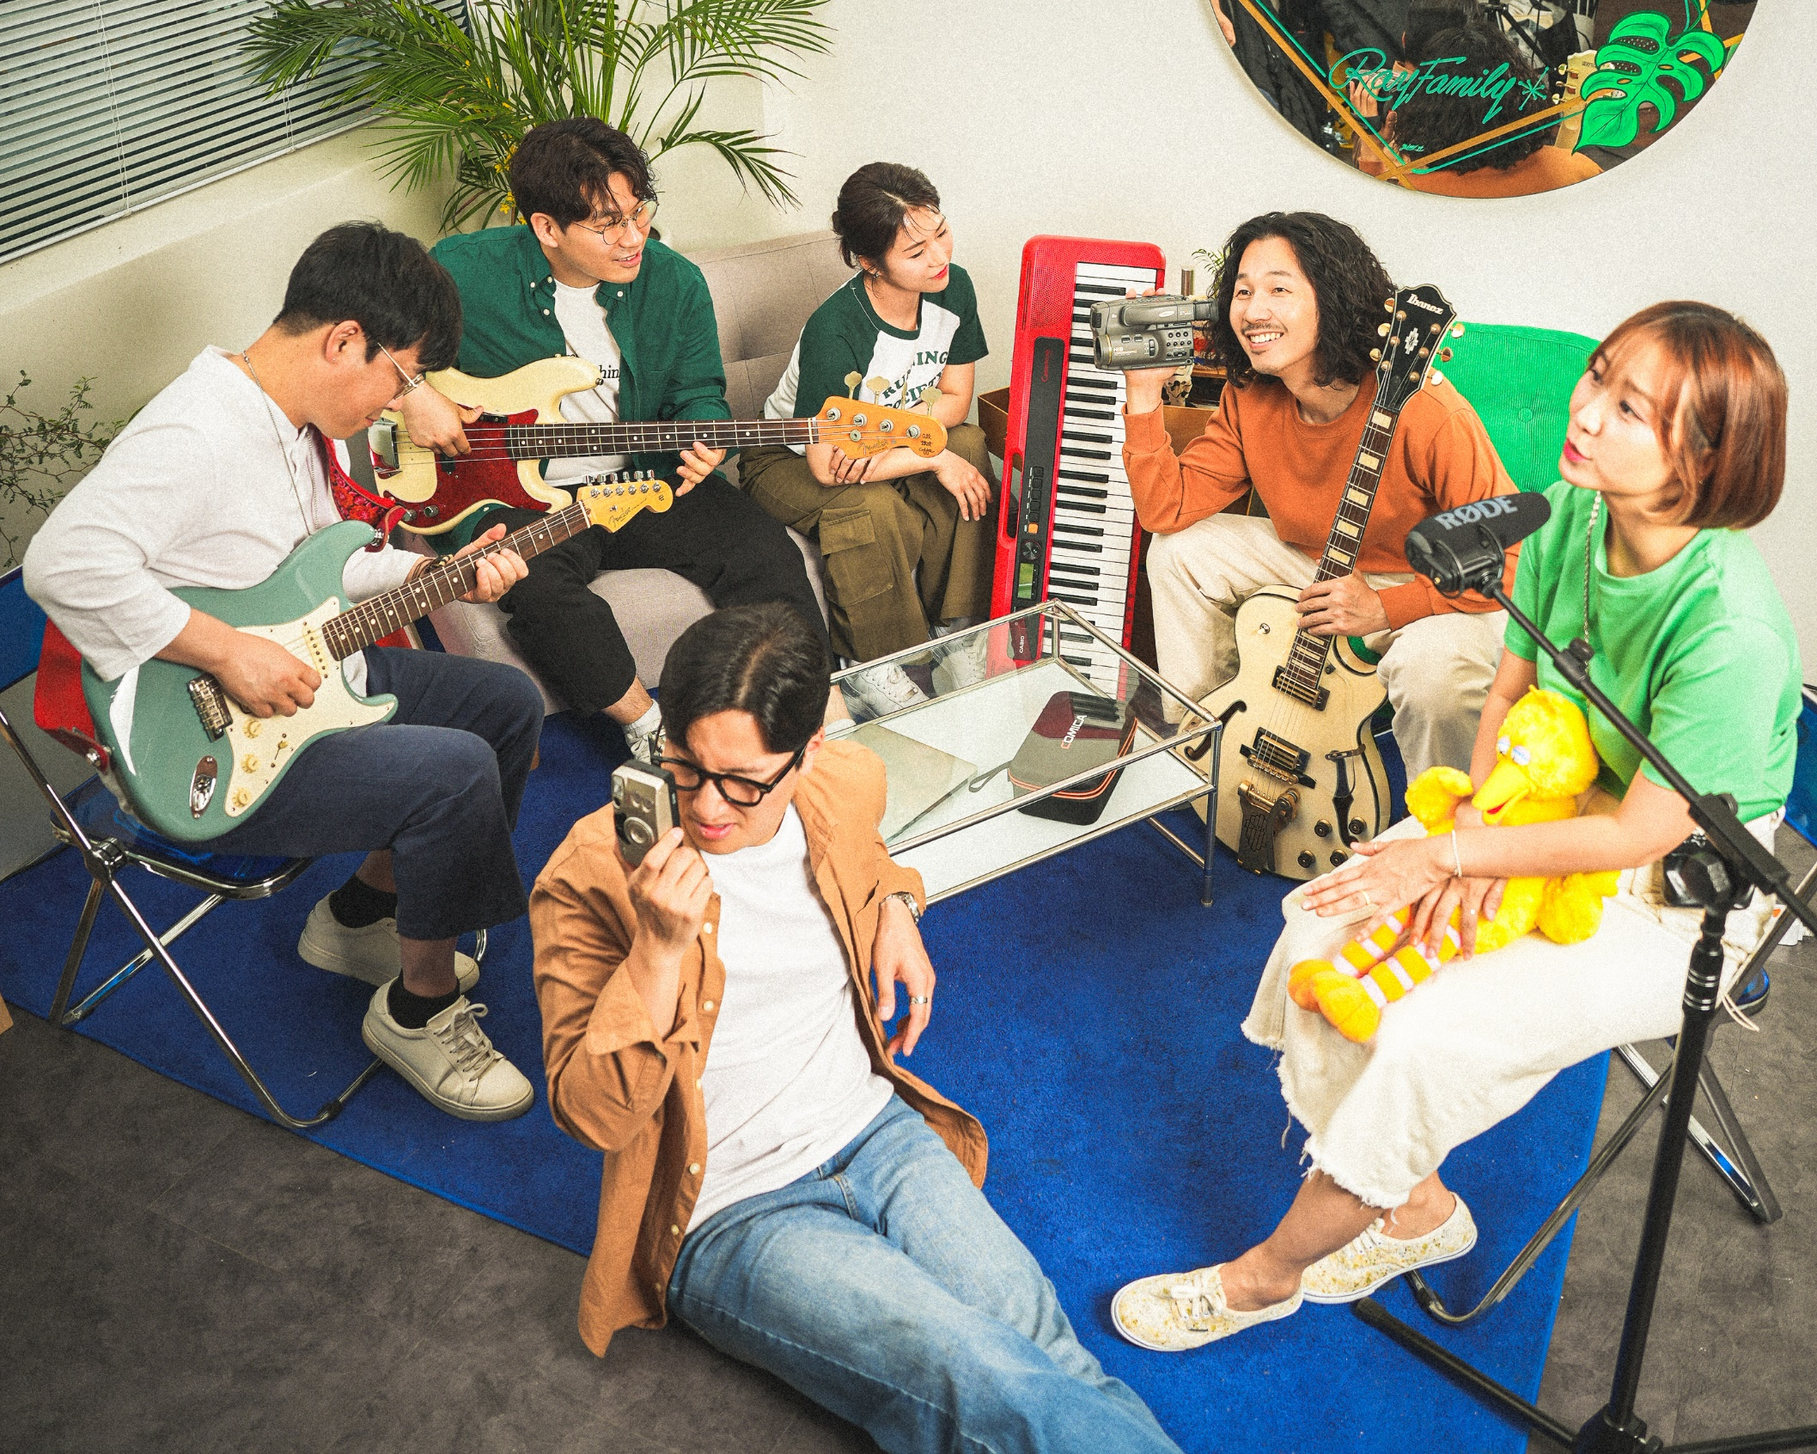
카디널넘버(구 기수밴드)
프로필

Slide 2
[멤버]
보컬&기타 : 기수(드라마 ‘나의 해방일지’ 삽입곡 ‘Adios’ 작곡, PBA 프로당구 리그 테마송 ‘챔피언’ 작사/작곡 등)
보컬 : 이하린(드라마 ‘나의 해방일지’ 삽입곡 ‘Adios’ 작사 등)
기타 : 오승련(PSY등 네임드 뮤지션들의 녹음,기타 세션과 영화 ‘윗층집여자’ OST 외 다수의 대중음악 작편곡)
베이스 : 유제현(다수 라이브세션 및 레코딩 세션, 인천광역시 주최 페스티벌 다수 초청 공연, 개인앨범 발매)
건반 : 손봉선
(서울 문화재단 주최 꿈의밴드 건반파트 강의 및 지도강사 역임 및 다수 학원 강사, 다수 밴드활동 및 라이브세션, 국제거리극축제 ASAF 초청공연)
드럼 : 김기쁨
(인도네시아 K-pop 페스티벌 라이브세션, 다수 라이브공연 및 녹음세션, 해군 군악대 전역, 중고등학교 방과 후 강사 및 다수 학원 강사)

Slide 3
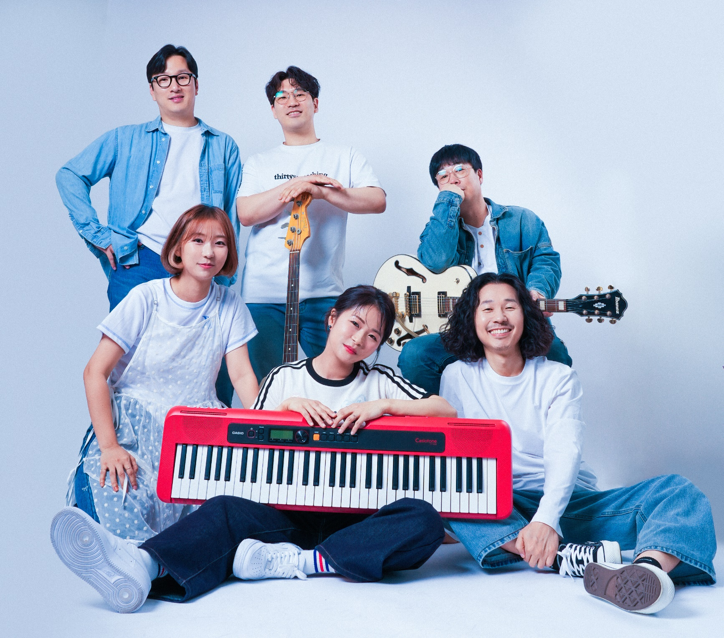
[장르]
[소개]
  싱어송라이터 기수(GeeSoo)와
  세션 기타리스트 작편곡가 오승련이 주축이 되어
  음악적 교감을 이룬 밴드.
Funk, Disco, R&B, Soul 을
팝적으로 녹여낸 흡입력 있는 멜로디와 공감소통 가사 !
카디널넘버의 음악은 삶의 다양한 기억을 떠오르게 합니다.

Slide 4
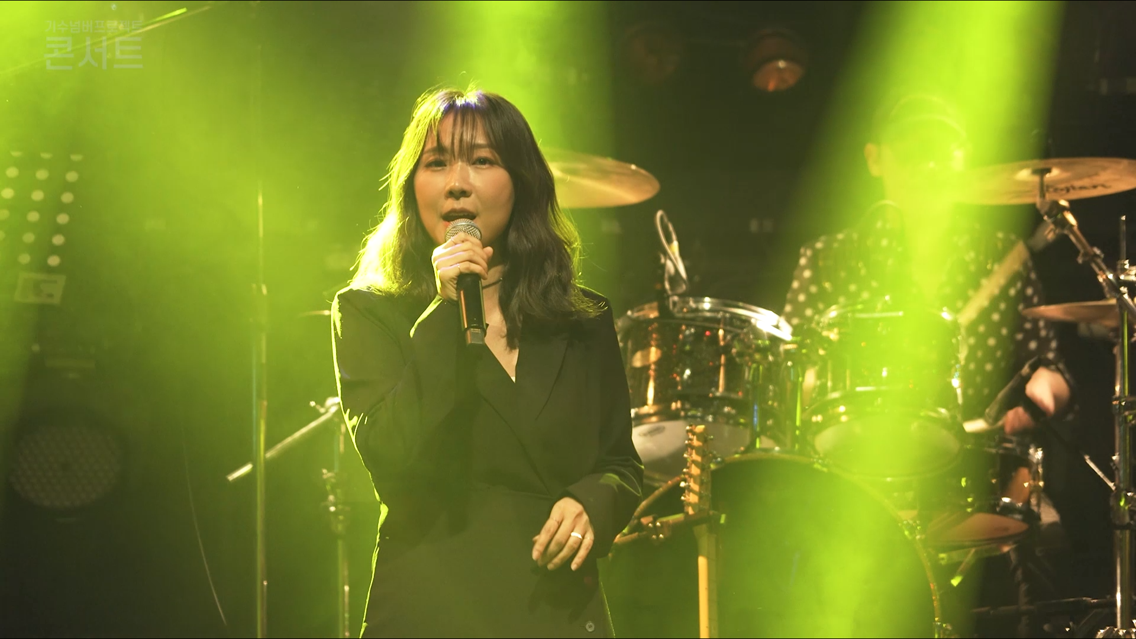
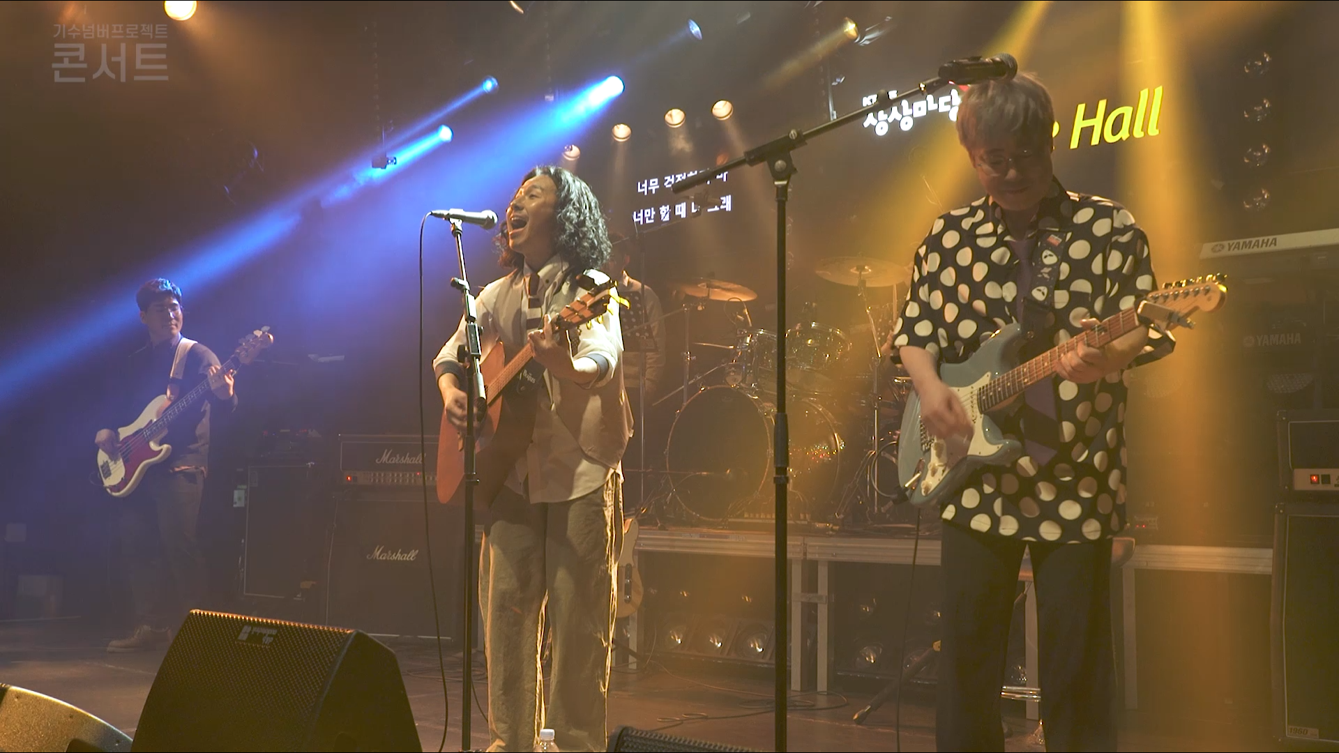
[대표곡]
- 드라마 ‘나의 해방일지’ 삽입곡 ‘Adios’
- PBA 프로당구 리그 테마송 ‘챔피언’
- 반려동물협회 펫로스 치유곡 ‘차돌이’
- 흥겨운 모던락 사운드의 사모곡 ‘내사랑 전여사’
[링크]
https://www.youtube.com/watch?v=lh53Y5eRM10
https://www.youtube.com/watch?v=dz4BhImQ0yg
https://www.youtube.com/watch?v=Gi11C4SPJG0
https://www.youtube.com/watch?v=6DEN0X9KqEw

